Slide 1

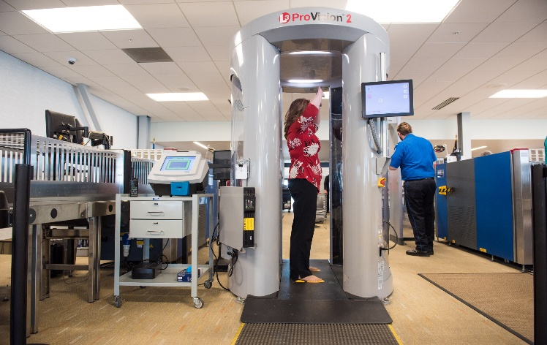
GCSE Computer Science
Computer Systems
SafeGate
Marco Mudric 5CI 06/02/2025

Slide 2
Descrizione
SafeGate è un software gestionale progettato per automatizzare e semplificare i controlli doganali presso gli aeroporti.

Slide 3
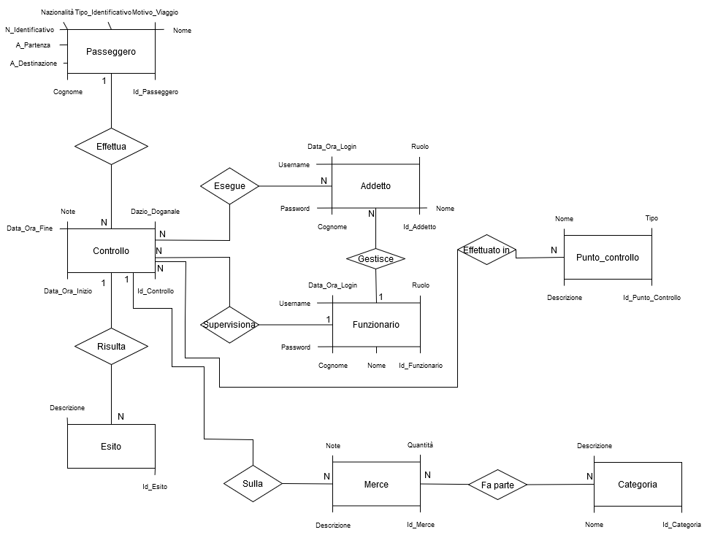
Schema E.R.

Slide 4
Entità
Passeggero
Merce
Categoria
Funzionario
Punto controllo
Controllo
Addetto
Esito

Slide 5




Tecnologie Usate
BACKEND
FRONT/BACK - END
BACKEND
FRONTEND
.NET MVC
JQUERY
AJAX
DATATABLE

Slide 6
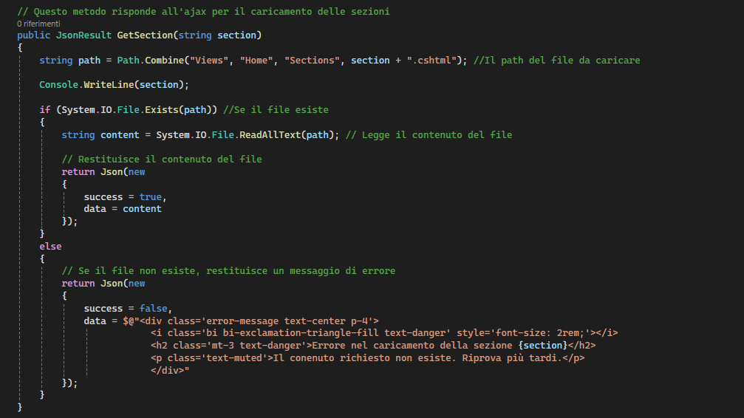
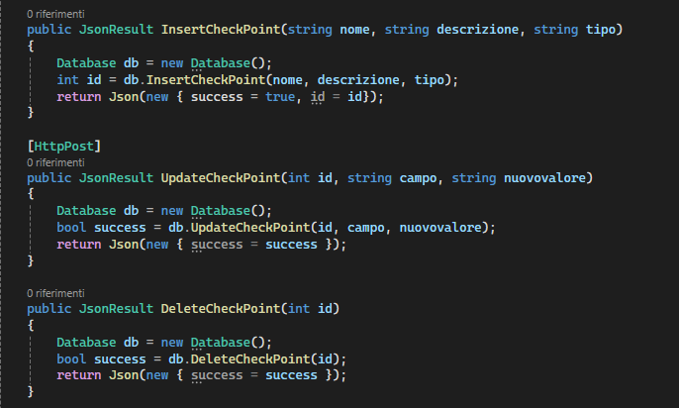
HOME
CONTROLLER
Gestisce le richieste dal frontend, eseguendo le elaborazioni lato server per le varie parti principali del sito, inclusi l'index e le relative sezioni.

Slide 7
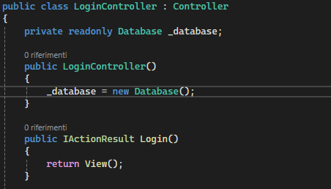
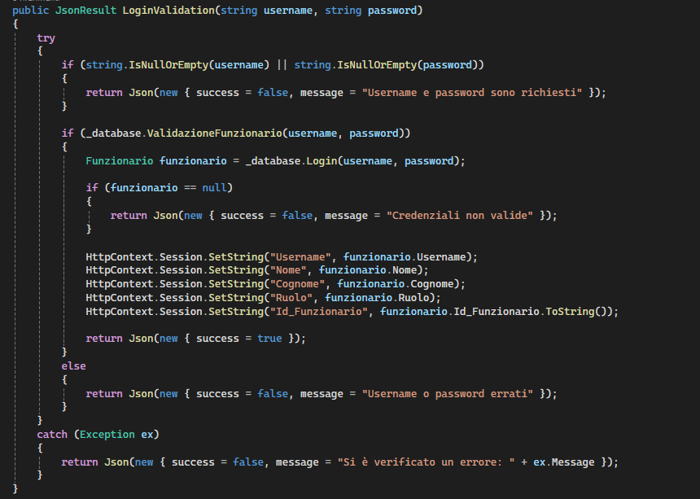
LOGIN
CONTROLLER
Gestisce le richieste dal frontend del login, eseguendo l’autenticazione del funzionario.

Slide 8
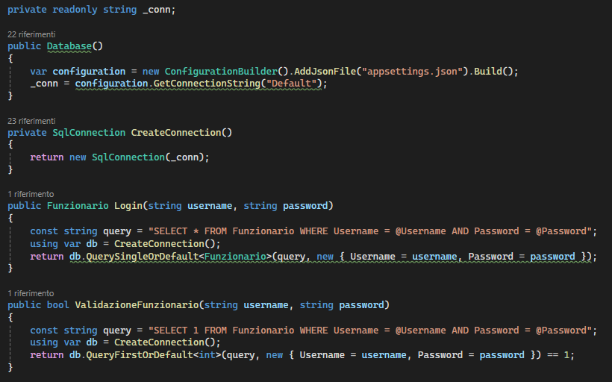
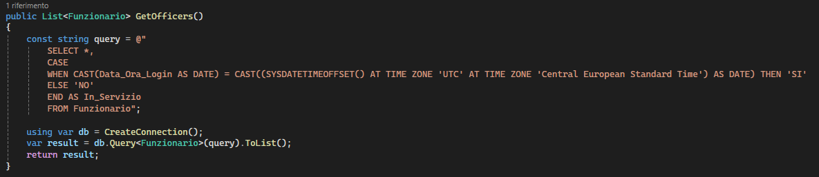
CLASSE
DATABASE
Agisce da «Middleware» tra C# e database remoto.
Agisce attraverso l’utilizzo della libreria Dapper

Slide 9
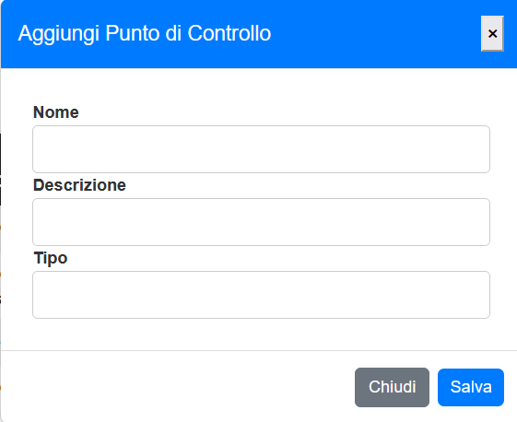
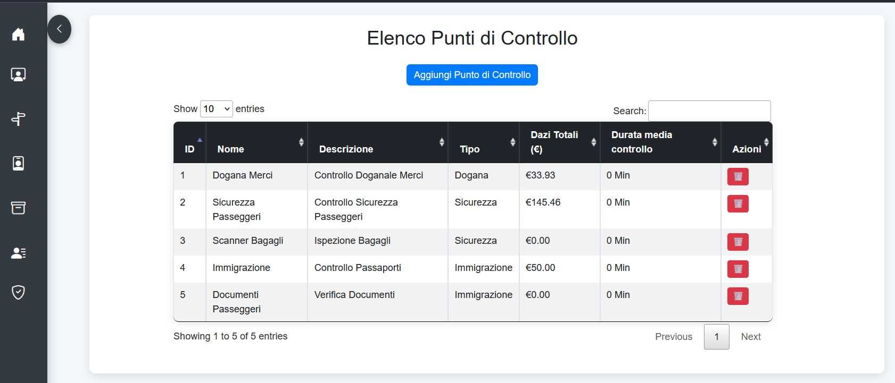
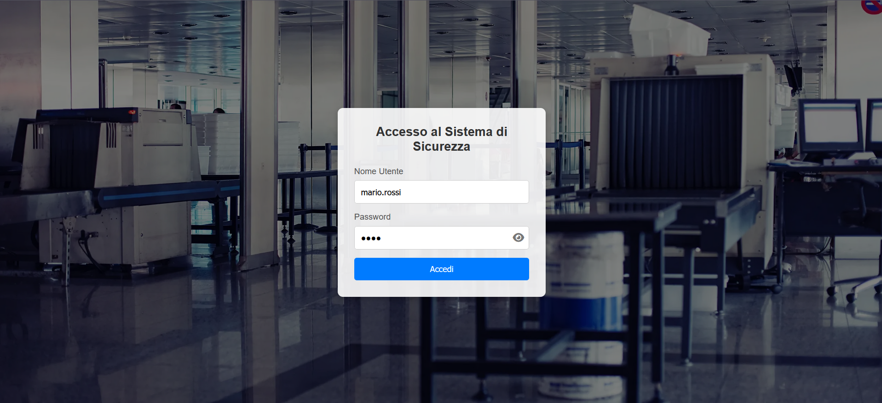
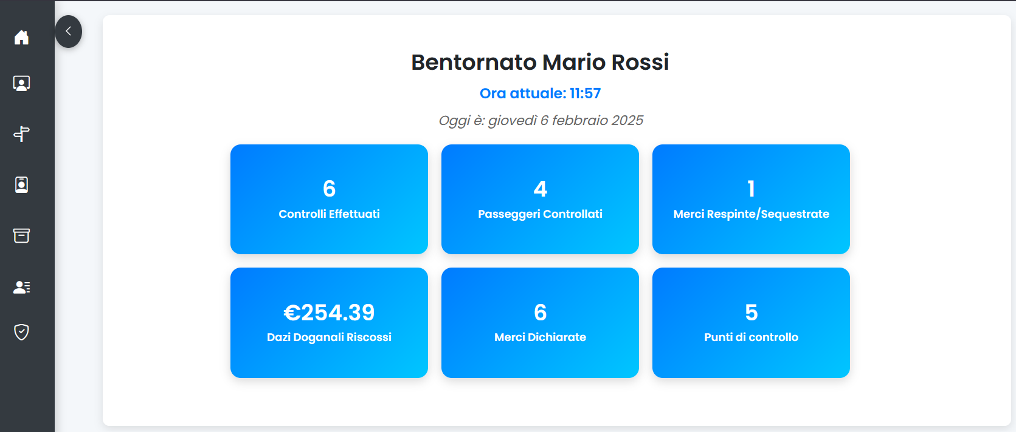

Slide 10

Difficoltà
riscontrate
Implementazione delle
DataTables
JQUERY
Grafica
Molto spesso non funzionavano o causavano problemi a vari componenti
Spesso non veniva importato o rilevato
Per come ho implementato il cambio di sezioni

Slide 11

Conclusioni
l progetto è stato lungo e complesso, presentando alcune difficoltà durante lo sviluppo, ma ha offerto importanti opportunità di apprendimento e miglioramento.

